Slide 1


EL ACCESO A DIOS.
INTRODUCCION:
Acceso- Acción de llegar a un lugar, lugar por donde se entra o se llega a un sitio.
Y para poder llegar a Dios, tener acceso con Dios debemos de estar en paz con El
Romanos.5:1-2.
Por tanto, habiendo sido justificados por la fe, tenemos paz para con Dios por medio de nuestro Señor Jesucristo,
V.2.

Slide 2
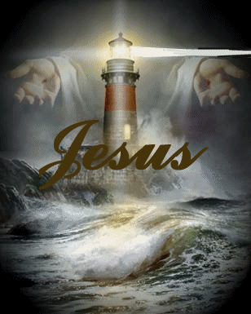
INTRODUCCION:
por medio de quien también hemos obtenido entrada por la fe a esta gracia en la cual estamos firmes, y nos gloriamos en la esperanza de la gloria de Dios.
La única entrada es atravez de Jesucristo quien es nuestro único mediador.
I Timoteo.2:5.
Porque hay un solo Dios, y también un solo mediador entre Dios y los hombres, Cristo Jesús hombre,

Slide 3
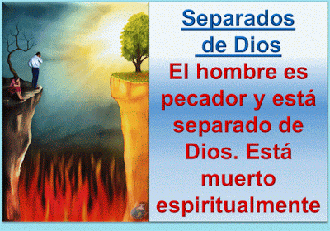
LOS PECADORES NO PUEDEN ACERCARSE AL DIOS SANTO EN SUS PECADOS.
Los pecadores no pueden tener acceso, entrar con Dios.
Por que sus pecados hacen separación entre Dios y ellos.
Isaías.59:1-2.
He aquí, no se ha acortado la mano del SEÑOR para salvar; ni se ha endurecido su oído para oír.
Sus pecados hacen una barrera entre Dios y ellos.
V.2.

Slide 4
LOS PECADORES NO PUEDEN ACERCARSE AL DIOS SANTO EN SUS PECADOS.
Pero vuestras iniquidades han hecho separación entre vosotros y vuestro Dios, y vuestros pecados le han hecho esconder su rostro de vosotros para no escucharos.
Son enemigos y extranjeros a causa de sus pecados.
No tienen esperezan.
Están sin Dios.
Separados de El.
Efesios.2:12.

Slide 5
LOS PECADORES NO PUEDEN ACERCARSE AL DIOS SANTO EN SUS PECADOS.
recordad que en ese tiempo estabais separados de Cristo, excluidos de la ciudadanía de Israel, extraños a los pactos de la promesa, sin tener esperanza, y sin Dios en el mundo.
Colosenses.1:21.
Y aunque vosotros antes estabais alejados y erais de ánimo hostil, ocupados en malas obras,
Están muertos en sus pecados.
Efesios.2:1,5.

Slide 6
LOS PECADORES NO PUEDEN ACERCARSE AL DIOS SANTO EN SUS PECADOS.
Y El os dio vida a vosotros, que estabais muertos en vuestros delitos y pecados,
V.5.
aun cuando estábamos muertos en nuestros delitos, nos dio vida juntamente con Cristo (por gracia habéis sido salvados),
Dios no oye a los pecadores.
Salmos.34:15.
Los ojos del SEÑOR están sobre los justos, y sus oídos atentos a su clamor.

Slide 7

LOS PECADORES NO PUEDEN ACERCARSE AL DIOS SANTO EN SUS PECADOS.
Salmos.33:18.
He aquí, los ojos del SEÑOR están sobre los que le temen, sobre los que esperan en su misericordia,
Juan.9:31.
Sabemos que Dios no oye a los pecadores; pero si alguien teme a Dios y hace su voluntad, a éste oye.
Por eso no pueden alcanzar la gloria de Dios.
Romanos.3:23.

Slide 8
LOS PECADORES NO PUEDEN ACERCARSE AL DIOS SANTO EN SUS PECADOS.
Por cuanto todos pecaron y no alcanzan la gloria de Dios,
No alcanzan no llegan a tener comunión con Dios por sus pecados.
No tienen acceso a Dios por sus pecados.
Los pecados hacen esconder el rostro la cara de Dios de los pecadores.
Por eso el pecador no tiene ningún acceso a Dios.

Slide 9

LOS PECADORES ENCUENTRAN EL ACCESO A DIOS POR MEDIO DE JESUCRISTO.
Jesús es Él único mediador entre Dios y los hombres.
I Timoteo.2:5.
Porque hay un solo Dios, y también un solo mediador entre Dios y los hombres, Cristo Jesús hombre,
La palabra mediador significa literalmente “PERSONA INTERMEDIA”.
Uno cuyo oficio es reconciliar a dos personas enemistadas.

Slide 10
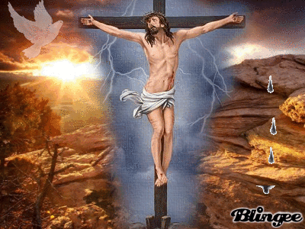
LOS PECADORES ENCUENTRAN EL ACCESO A DIOS POR MEDIO DE JESUCRISTO.
Él es el único camino para llegar a Dios.
Juan.14:6.
Jesús le dijo*: Yo soy el camino, y la verdad, y la vida; nadie viene al Padre sino por mí.
Son traídos cerca de Dios por la sangre de Cristo.
Efesios.2:13.
Pero ahora en Cristo Jesús, vosotros, que en otro tiempo estabais lejos, habéis sido acercados por la sangre de Cristo.

Slide 11

LOS PECADORES ENCUENTRAN EL ACCESO A DIOS POR MEDIO DE JESUCRISTO.
Estar lejos y estar cerca son dichos muy comunes entre los Judíos.
Entre ellos estar cerca significa contar con la aprobación de Dios y estar lejos significa estar bajo desagrado.
Para que los pecadores puedan tener acceso a Dios tienen que:
1. Oír la palabra de Dios.
Romanos.10:17.

Slide 12


LOS PECADORES ENCUENTRAN EL ACCESO A DIOS POR MEDIO DE JESUCRISTO.
Así que la fe viene del oír, y el oír, por la palabra de Cristo.
2. Creer.
Juan.3:16.
Porque de tal manera amó Dios al mundo, que dio a su Hijo unigénito, para que todo aquel que cree en El, no se pierda, mas tenga vida eterna.
3. Arrepentirse.
Hechos.17:30.

Slide 13


LOS PECADORES ENCUENTRAN EL ACCESO A DIOS POR MEDIO DE JESUCRISTO.
Por tanto, habiendo pasado por alto los tiempos de ignorancia, Dios declara ahora a todos los hombres, en todas partes, que se arrepientan,
4. Confesar.
Romanos.10:9.
que si confiesas con tu boca a Jesús por Señor, y crees en tu corazón que Dios le resucitó de entre los muertos, serás salvo;
5. Bautizarse.
Hechos.2:38.

Slide 14
LOS PECADORES ENCUENTRAN EL ACCESO A DIOS POR MEDIO DE JESUCRISTO.
Y Pedro les dijo: Arrepentíos y sed bautizados cada uno de vosotros en el nombre de Jesucristo para perdón de vuestros pecados, y recibiréis el don del Espíritu Santo.
I Pedro.3:21.
Y correspondiendo a esto, el bautismo ahora os salva (no quitando la suciedad de la carne, sino como una petición a Dios de una buena conciencia) mediante la resurrección de Jesucristo,

Slide 15

LOS PECADORES ENCUENTRAN EL ACCESO A DIOS POR MEDIO DE JESUCRISTO.
Solo obedeciendo al evangelio el pecador puede tener acceso a Dios.
Solo de esa manera puede llegar, acercarse a Dios.
II Tesalonicenses.2:14.
Y fue para esto que El os llamó mediante nuestro evangelio, para que alcancéis la gloria de nuestro Señor Jesucristo.
El evangelio nos hace alcanzar la gloria de Dios.

Slide 16
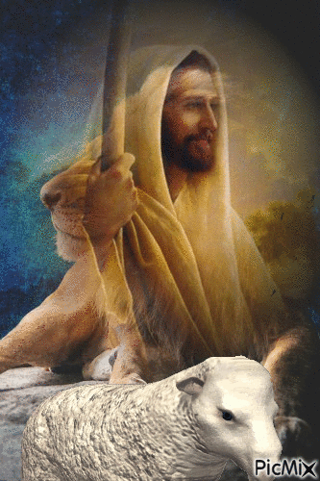
LOS CRISTIANOS PODEMOS ACERCARNOS A DIOS EN ORACIONES POR MEDIO DE JESUCRISTO.
Pedimos al Padre en Él nombre de Jesucristo.
Juan.16:23-24.
En aquel día no me preguntaréis nada. En verdad, en verdad os digo: si pedís algo al Padre, os lo dará en mi nombre.
V.24.
Hasta ahora nada habéis pedido en mi nombre; pedid y recibiréis, para que vuestro gozo sea completo.

Slide 17
LOS CRISTIANOS PODEMOS ACERCARNOS A DIOS EN ORACIONES POR MEDIO DE JESUCRISTO.
Hasta aquel momento los discípulos no habían empleado el nombre de Cristo en oración al Padre.
Pero después de la resurrección de Jesús debían de hacerlo como todos nosotros.
Si pecamos, Cristo es nuestro abogado que intercede con Él Padre por nosotros.
A favor de nosotros Él es nuestro abogado ante Él Padre.
I Juan.2:1.

Slide 18
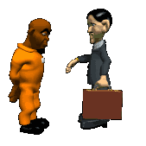
LOS CRISTIANOS PODEMOS ACERCARNOS A DIOS EN ORACIONES POR MEDIO DE JESUCRISTO.
Hijitos míos, os escribo estas cosas para que no pequéis. Y si alguno peca, Abogado tenemos para con el Padre, a Jesucristo el justo.
Hebreos.7:25.
Por lo cual El también es poderoso para salvar para siempre a los que por medio de El se acercan a Dios, puesto que vive perpetuamente para interceder por ellos.
La frase para interceder por una persona tiene un significado muy extenso:

Slide 19
LOS CRISTIANOS PODEMOS ACERCARNOS A DIOS EN ORACIONES POR MEDIO DE JESUCRISTO.
1. Llegar a encontrarse con una persona por otra persona.
2. Interceder, orar por o suplicar a favor de alguien.
3. Defender o vindicar a una persona.
4. Recomendar.
5. Proveer asistencia o ayuda de cualquier clase.
Cristo ayuda a los que son tentados.
Hebreos.2:17-18.

Slide 20
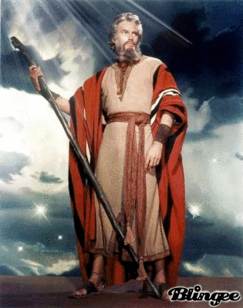
LOS CRISTIANOS PODEMOS ACERCARNOS A DIOS EN ORACIONES POR MEDIO DE JESUCRISTO.
Por tanto, tenía que ser hecho semejante a sus hermanos en todo, a fin de que llegara a ser un misericordioso y fiel sumo sacerdote en las cosas que a Dios atañen, para hacer propiciación por los pecados del pueblo.
V.18.
Pues por cuanto El mismo fue tentado en el sufrimiento, es poderoso para socorrer a los que son tentados.

Slide 21

LOS PECADORES ENCUENTRAN EL ACCESO A DIOS POR MEDIO DE JESUCRISTO.
I Corintios.10:13.
No os ha sobrevenido ninguna tentación que no sea común a los hombres; y fiel es Dios, que no permitirá que vosotros seáis tentados más allá de lo que podéis soportar, sino que con la tentación proveerá también la vía de escape, a fin de que podáis resistirla.
II Pedro.2:9.
el Señor, entonces, sabe rescatar de tentación a los piadosos, y reservar a los injustos bajo castigo para el día del juicio,

Slide 22

LOS PECADORES ENCUENTRAN EL ACCESO A DIOS POR MEDIO DE JESUCRISTO.
Nos acercamos a Dios con confianza por medio de nuestro gran sumo sacerdote.
Hebreos.4:14-16.
Teniendo, pues, un gran sumo sacerdote que trascendió los cielos, Jesús, el Hijo de Dios, retengamos nuestra fe.
V.15.
Porque no tenemos un sumo sacerdote que no pueda compadecerse de nuestras flaquezas, sino uno que ha sido tentado en todo como nosotros, pero sin pecado.

Slide 23
LOS PECADORES ENCUENTRAN EL ACCESO A DIOS POR MEDIO DE JESUCRISTO.
Hebreos.10:21-23.
y puesto que tenemos un gran sacerdote sobre la casa de Dios,
V.22.
acerquémonos con corazón sincero, en plena certidumbre de fe, teniendo nuestro corazón purificado de mala conciencia y nuestro cuerpo lavado con agua pura.
V.23.
Mantengamos firme la profesión de nuestra esperanza sin vacilar, porque fiel es el que prometió;

Slide 24

CONCLUSION:
Los pecadores no pueden llegar a Dios por sus pecados.
Sus pecados han hecho una barrera una separación y no pueden llegar a Dios.
Para poder llegar a Dios tienen que obedecer al evangelio y de esa manera alcanzaran la gloria de Dios.
Los cristianos tenemos esta gran bendición de acercarnos a Dios por medio de Jesucristo.
En cualquier momento.

Slide 25

DIOS NOS BENDIGA A TODOS.

